Slide 1
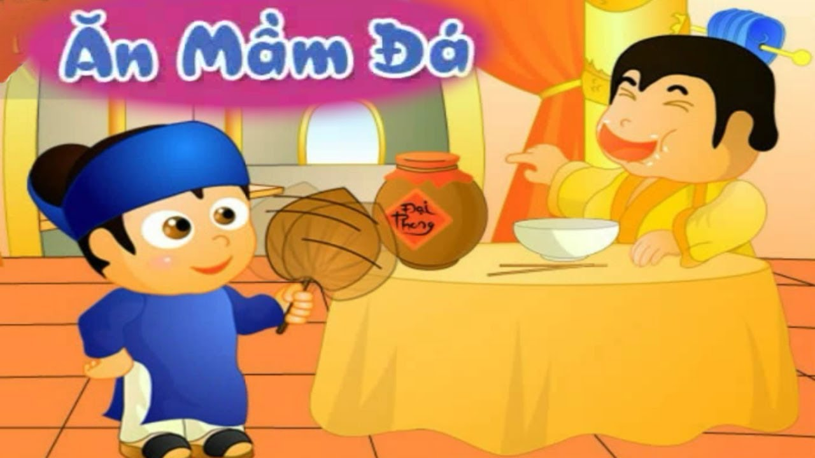
Thứ tư ngày 16 tháng 3 năm 2022 Tập đọc Ăn mầm đá

Slide 2
Trạng Quỳnh là một nhân vật hư cấu trong văn học dân gian Việt Nam ở thời kỳ Vua Lê - Chúa Trịnh. Những ghi chép về nhân vật Trạng Quỳnh được cho là có nhiều chi tiết giống với nhân vật Nguyễn Quỳnh (1677 - 1748) ở cùng giai đoạn lịch sử này.
Theo các ghi chép còn lưu giữ, ông là người Thanh Hóa, từ bé đã nổi tiếng thông minh, khắp vùng gọi là sao sáng xứ Thanh. Ông sống vào thời Lê trung hưng, giai đoạn vua Lê Hiển Tông, chúa Trịnh Sâm. Do tính hay đả kích quan lại, chọc tức gây chuyện với chúa Trịnh, ông chết trẻ do bị đầu độc, với câu chuyển nổi tiếng Trạng chết Chúa cũng băng hà. Sự nghiệp và cuộc đời ông không có ghi chép cụ thể mà nằm xuyên suốt trong các câu chuyện trong tập truyện cười, Trạng Quỳnh.

Slide 3
LUYỆN ĐỌC

Slide 4
Bài chia làm 4 đoạn:
Đoạn 1: Từ đầu…tới dân lành.
Đoạn 2: Một hôm…tới đại phong.
Đoạn 3 Bữa ấy… tới khó tiêu.
Đoạn 4: Còn lại.

Slide 5
Lưu ý cách đọc
Khi đọc cần chú ý phân biệt lời các nhân vật trong truyện.
₊ Giọng Trạng Quỳnh : lễ phép,câu cuối truyện đọc nhẹ nhàng nhưng hàm ý răn bảo hóm hỉnh.
₊ Giọng Chúa Trịnh : phàn nàn lúc đầu, sau háo hức hỏi món ăn vì quá đói, cuối cùng ngạc nhiên vui vẻ vì được ăn ngon.
* Đọc đúng : tương truyền, Trạng Quỳnh, túc trực

Slide 6
Câu dài
Trạng Quỳnh cho người đi lấy đá đem về ninh, còn mình về nhà kiếm một lọ tương thật ngon đem giấu trong phủ chúa.
Trạng Quỳnh cho người đi lấy đá đem về ninh, còn mình về nhà kiếm một lọ tương thật ngon đem giấu trong phủ chúa.

Slide 7
* Giải thích từ khó
Tương truyền : Truyền miệng từ đời này sang đời khác
Thời vua Lê- chúa Trịnh : Thời kì lịch sử cuối thế kỉ XVI đến cuối thế kỉ XVIII.Nước ta có vua Lê nhưng quyền hành nằm trong tay chúa Trịnh

Slide 8
Thứ tư ngày 9 tháng 03 năm 2022 Tập đọc Ăn mầm đá
* Giải thích từ khó
Túc trực : Có mặt thường xuyên ở chỗ nhất định để trông nom hoặc sẵn sàng làm một việc gì
Dã vị : Món ăn bình dân,nấu theo lối cổ truyền.

Slide 9
LUYỆN ĐỌC
Thứ tư ngày 9 tháng 03 năm 2022 Tập đọc Ăn mầm đá

Slide 10
Câu 1: Truyện kể dưới thời đại nào?
(Khoanh tròn vào đáp án đúng)

Slide 11
Câu 1: Truyện kể dưới thời đại nào?
(Khoanh tròn vào đáp án đúng)
A.Thời vua Lê - chúa Trịnh B.Triều đại Nguyễn Ánh C.Thời Hồ Quý Ly D.Thời nhà Nguyễn
A

Slide 12
Câu 2 : Ai là người nổi tiếng thông minh và có tài châm biếm hài hước?

Slide 13
Câu 2 : Ai là người nổi tiếng thông minh và có tài châm biếm hài hước?
A. Trạng Bùng B. Trạng Lường C. Trạng Lợn D. Trạng Quỳnh
D

Slide 14
Thông minh
Giới thiệu Trạng Quỳnh
Thường dùng lời hài hước châm biếm thói xấu của vua chúa và quan lại
Yêu thương dân lành

Slide 15
Câu 1: Chúa Trịnh phàn nàn với Trạng Quỳnh điều gì ?

Slide 16
Đọc thầm đoạn 2 :Trả lời câu hỏi dưới đây
Câu 1: Chúa Trịnh phàn nàn với Trạng Quỳnh điều gì ?
A
Cơ thể mệt mỏi vì lo nhiều việc nước
B
Thưởng thức nhiều của ngon vật lạ mà không ngon miệng
C
Đói bụng mà không có gì để ăn

Slide 17
Em có nhận xét gì về Chúa Trịnh ?
Tham của ngon vật lạ
Chúa Trịnh
Chỉ biết hưởng thụ

Slide 18
2. Trạng Quỳnh chuẩn bị món ăn cho chúa Trịnh như thế nào?
- Cho người đi lấy đá về ninh.
- Chuẩn bị một lọ tương đề bên ngoài hai chữ “đại phong”.
- Trạng bắt Chúa phải chờ đến lúc đói mèm.

Slide 19
Đọc thầm đoạn 3,4 (Đánh dấu vào đáp án đúng)
Sự khéo léo và thông minh của Trạng Quỳnh được thể hiện qua chi tiết
A.Bắt Chúa phải chờ món ăn đến đói lả.
A.Bắt Chúa phải chờ món ăn đến đói lả.
B.Bẩm Chúa rằng không có món ‘’mầm đá’’.
C.Thay thế món ‘’mầm đá’’ bằng món ngon và vật lạ khác.
D.Nói lái, chơi chữ để chúa không nhận ra.
D.Nói lái, chơi chữ để chúa không nhận ra.

Slide 20
Em có nhận xét gì về Chúa Trịnh
Tham của ngon vật lạ
Chỉ biết hưởng thụ
Chúa Trịnh
Thiếu hiểu biết
Không lo cho dân

Slide 21
Chọn từ ngữ thích hợp trong ngoặc đơn điền vào chỗ trống trong câu sau:
(chưa bao giờ được ăn; đó là món lạ; rất thích món tương; đói lả ăn gì cũng ngon)
‘‘ Chúa ăn tương thấy ngon miệng vì :........................................’’
đói lả ăn gì cũng ngon

Slide 22
Câu ‘‘Lúc đói ăn cơm muối cũng ngon, no thì chẳng gì vừa miệng’’ Trạng Quỳnh muốn nói điều gì?
Trạng Quỳnh muốn răn dạy Chúa về cách ăn uống.

Slide 23
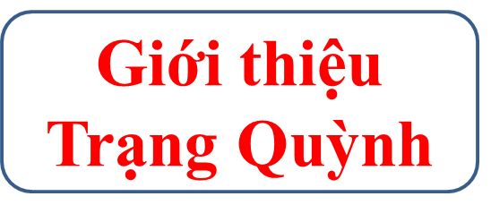
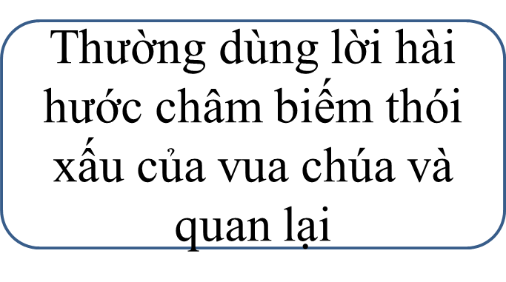
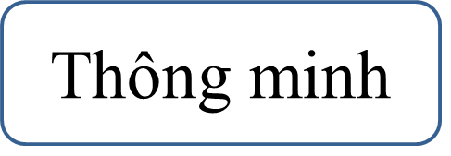
Chúa Trịnh
Tham của ngon vật lạ
Chỉ biết hưởng thụ
Thiếu hiểu biết
Không lo cho dân

Slide 24
Câu chuyện về ăn mầm đá đã giúp em hiểu được điều gì ?
*Ca ngợi Trạng Quỳnh thông minh, vừa biết cách làm cho chúa ăn ngon miệng, vừa khéo giúp chúa thấy một bài học về ăn uống.

